Slide 1
Odabrana poglavlja iz algoritama i struktura u računarskim komunikacijama
Multimedijalni podsistem

Slide 2
Agenda
Uvod
Arhitektura
MediaCodec sprege
ExoPlayer
Primeri

Slide 3
Agenda
Uvod
Arhitektura
MediaCodec sprege
ExoPlayer
Primeri

Slide 4
Uvod
Predstavlja jednu od najvažnijih komponenti modernih mobilnih/ugrađenih uređaja
Multimedijalno radno okruženje se koristi za:
  Reprodukciju video i audio podataka
  Snimanje video i audio podataka
  Iskorišćenje i deljenje hardverskih resursa
  Obradu audio i video podataka

Slide 5
Android Media Framework
Media framework u Androidu se sastoji od nekoliko komponenti koje rade zajedno kako bi podržale reprodukciju i snimanje audio i video zapisa. Ove komponente uključuju:
MediaPlayer: klasa koja pruža glavni API za reprodukciju audio i video zapisa u Androidu.
MediaCodec: klasa koja pruža niži nivo pristupa kodecima koji se koriste za enkodiranje i dekodiranje audio i video zapisa.
MediaDrm: klasa koja pruža podršku za digitalno upravljanje pravima (DRM) audio i video sadržaja.
MediaRecorder: klasa koja pruža glavni API za snimanje audio i video zapisa u Androidu.
MediaController: klasa koja pruža jednostavan način za reprodukciju, pauzu i pretraživanje medijskih sadržaja.
AudioManager: klasa koja pruža pristup podešavanjima i kontrolama zvuka uređaja.
AudioTrack i AudioRecord: klase koje pružaju niži nivo pristupa ulazu i izlazu zvuka na uređaju.
Camera: klasa koja pruža pristup kameri i funkcijama kamere uređaja.
Sve ove klase su deo android.media paketa i mogu se koristiti za stvaranje bogatih multimedijskih iskustava u Android aplikacijama.

Slide 6
MediaPlayer klasa
Glavni API za reprodukciju audio i video zapisa
Sadrži metode za kontrolu reprodukcije, kao što su: start(), pause() i stop(), kao i za pristup informacija o medijskom sadržaju: getDuration(), getCurrentPosition()
Podržava različite formate audio i video zapisa: MP3, MP4, AVI, …
Može reprodukovati sadržaj sa različitih izvora: lokalni fajlovi, URL-ovi, stream
Podržava callback metode (pratimo početak, kraj, gubitak reprodukcije)

Slide 7
MediaCodec klasa
Niži nivo API-ja
Pruža pristup kodecima koji se koriste za enkodiranje / dekodiranje audio i video zapisa
Omogućava direktan pristup kodecima kako bi se stvorile prilagođene reprodukcije
Sadrži metode za konfiguraciju kodeka: configure() i createInputSurface(), kao i za upravljanje enkodiranjem / dekodiranjem: start() i stop()
H.264, H.265, VP8 i mnogi drugi
Notes:
Klasa MediaCodec u Androidu je niži nivo API-ja koja pruža pristup kodecima koji se koriste za enkodiranje i dekodiranje audio i video zapisa. Ona omogućava razvojnim inženjerima da pristupe kodecima direktno, kako bi se stvorile prilagođene audio i video reprodukcije.
MediaCodec klasa sadrži metode za konfiguraciju kodeka, kao što su configure() i createInputSurface(), kao i metode za upravljanje enkodiranjem i dekodiranjem, kao što su start() i stop().
MediaCodec takođe podržava različite formate audio i video zapisa, kao što su H.264, H.265, VP8 i mnogi drugi. Ona omogućava razvojnim inženjerima da koriste različite formate kodekova za enkodiranje i dekodiranje audio i video zapisa.
Klasa MediaCodec je korisna za razvoj aplikacija koje zahtevaju prilagođene audio i video reprodukcije, kao što su aplikacije za video nadgledanje, video konferencije i slično. Ona omogućava razvojnim inženjerima da koriste prilagođene kodekove za reprodukciju audio i video sadržaja u aplikaciji.

Slide 8
MediaDRM
Predstavlja API za digitalno upravljanje pravima audio i video sadržaja
Omogućava implementaciju zaštite od neovlašćenog korišćenja
Metode za inicijalizaciju i konfiguraciju: create(), openSession()
Metode za upravljanje sadržajem: getKeyRequest(), provideKeyResponse()
Widevine, PlayReady i FairPlay
Korisna za aplikacije koje sadrže osetljiv sadržaj kao što su: streaming aplikacije, muzičke aplikacije i slično
Notes:
Klasa MediaDrm u Androidu je API koja pruža podršku za digitalno upravljanje pravima (DRM) audio i video sadržaja. Ona omogućava razvojnim inženjerima da implementiraju zaštitu sadržaja od neovlaštenog korišćenja.
MediaDrm klasa sadrži metode za inicijalizaciju i konfiguraciju DRM sistema, kao što su create() i openSession(), kao i metode za upravljanje sadržajem, kao što su getKeyRequest() i provideKeyResponse().
MediaDrm klasa takođe podržava različite formate DRM-a, kao što su Widevine, PlayReady i FairPlay, i omogućava razvojnim inženjerima da koriste različite formate za zaštitu sadržaja.
Ova klasa je korisna za razvoj aplikacija koje sadrže osjetljivi medijski sadržaj, kao što su streaming aplikacije, muzičke aplikacije i slično. Ona omogućava razvojnim inženjerima da zaštite sadržaj od neovlaštenog korišćenja, tako da se samo autorizovani korisnici mogu susresti sa tim sadržajem.

Slide 9
MediaRecorder
Glavni API za snimanje audio i video zapisa
Metode za kontrolu snimanja: start(), stop(), pause()
Metode za pristup informacijama o snimljenom sadržaju
Snimanje sa više različitih izvora
Callback metode (početak / kraj / gubitak snimanja)
Za aplikacije za snimanje glasa, videa i slično
Notes:
Klasa MediaRecorder u Androidu je glavni API za snimanje audio i video zapisa. Ona omogućava razvojnim inženjerima da lako snimaju audio i video sadržaj u aplikacijama. Klasa MediaRecorder sadrži metode za kontrolu snimanja, kao što su start(), stop() i pause(), kao i metode za pristup informacijama o snimljenom sadržaju, kao što su getMaxAmplitude().
MediaRecorder podržava različite formate audio i video zapisa, kao što su MP3, MP4, AVI i mnogi drugi, i može snimati sadržaj sa različitih izvora, kao što su mikrofon i kamera.
Klasa MediaRecorder takođe podržava "callback" metode koje omogućavaju razvojnim inženjerima da prate događaje vezane za snimanje, kao što su početak snimanja, kraj snimanja, i gubitak snimanja.
Klasa MediaRecorder je vrlo korisna za razvoj aplikacija koje podržavaju snimanje audio i video sadržaja, kao što su aplikacije za snimanje glasa, video dnevnik i slično

Slide 10
MediaController
Jednostavan način za reprodukciju, pauzu i pretraživanje medijskog sadržaja
Start(), stop(), pause()
getCurrentPosition(), getDuration()
Callback metode (početak, kraj, gubitak reprodukcije)
Notes:
Klasa MediaController u Androidu je API koja pruža jednostavan način za reprodukciju, pauzu i pretraživanje medijskog sadržaja. Ona omogućava razvojnim inženjerima da kreiraju kontrole reprodukcije medijskog sadržaja bez potrebe da se bave detaljima reprodukcije i kontrole.
MediaController klasa sadrži metode za kontrolu reprodukcije, kao što su start(), pause() i stop(), kao i metode za pristup informacijama o reprodukciji, kao što su getCurrentPosition() i getDuration().
Klasa MediaController takođe podržava "callback" metode koje omogućavaju razvojnim inženjerima da prate događaje vezane za reprodukciju, kao što su početak reprodukcije, kraj reprodukcije, i gubitak reprodukcije.
Klasa MediaController je vrlo korisna za razvoj aplikacija koje reprodukuju audio i video sadržaj, jer omogućava kreiranje kontrola reprodukcije bez potrebe da se bave detaljima reprodukcije i kontrole.

Slide 11
Audio Manager
API za podešavanje i kontrolu zvuka uređaja
Kontola jačine zvuka: setStreamVolume(), getStreamVolume()
Pristup informacijama o zvuku: getRingerMode(), getVibrateSetting()
Callback metode (promena jačine zvuka, promena režima)
Notes:
Klasa AudioManager u Androidu je API koja pruža pristup podešavanjima i kontrolama zvuka uređaja. Ona omogućava razvojnim inženjerima da kontrolišu zvuk sa aplikacije i da pristupe podešavanjima zvuka uređaja.
AudioManager klasa sadrži metode za kontrolu jačine zvuka, kao što su setStreamVolume() i getStreamVolume(), kao i metode za pristup informacijama o zvuku, kao što su getRingerMode() i getVibrateSetting().
Klasa AudioManager takođe podržava "callback" metode koje omogućavaju razvojnim inženjerima da prate događaje vezane za zvuk, kao što su promena jačine zvuka i promena režima.
AudioManager klasa je vrlo korisna za razvoj aplikacija koje reprodukuju audio sadržaj, jer omogućava kontrolu zvuka sa aplikacije i pristup podešavanjima zvuka uređaja.

Slide 12
Audio Track / Audio Record
Audio Track – pruža niži nivo pristupa izlazu zvuka na uređaju
  Visoka preciznost i kontrola
  Play(), stop()
  getPlayBackHeadPosition(), getBufferSizeInFrames()
Audio Record – suprotna Audio Track – u, pruža niži nivo pristupa ulazu zvuka na uređaju
  Snimanje sadržaja sa visokom preciznošču
  startRecording(), stop()
  getRecordPosition(), getMinBufferSize()
Deo android.media paketa
Notes:
Klasa AudioTrack u Androidu je API koja pruža niži nivo pristupa izlazu zvuka na uređaju. Ona omogućava razvojnim inženjerima da reprodukuju audio sadržaj sa visokom preciznošću i kontrolom.
AudioTrack klasa sadrži metode za kontrolu reprodukcije, kao što su play() i stop(), kao i metode za pristup informacijama o reprodukciji, kao što su getPlaybackHeadPosition() i getBufferSizeInFrames().
Klasa AudioRecord je suprotna od AudioTrack, ona pruža niži nivo pristupa ulazu zvuka na uređaju. Ona omogućava razvojnim inženjerima da snimaju audio sadržaj sa visokom preciznošću i kontrolom.
AudioRecord klasa sadrži metode za kontrolu snimanja, kao što su startRecording() i stop(), kao i metode za pristup informacijama o snimanju, kao što su getRecordPosition() i getMinBufferSize().
Oba ova klasa su deo android.media paketa i omogućavaju razvojnim inženjerima da koriste niži nivo pristup zvuka za reprodukciju i snimanje audio sadržaja u aplikacijama.

Slide 13
Camera
Pruža pristup kameri i funkcijama kamere uređaja
Snimanje / preuzimanje fotografija i video sadržaja
takePicture(), startPreview()
getParameters(), getNumberOfCameras()
Callback metode (početak i kraj snimanja)
Notes:
Klasa Camera u Androidu je API koja pruža pristup kameri i funkcijama kamere uređaja. Ona omogućava razvojnim inženjerima da kontrolišu kameru i da snimaju ili preuzimaju fotografije i video sadržaj.
Camera klasa sadrži metode za kontrolu kamere, kao što su takePicture() i startPreview(), kao i metode za pristup informacijama o kameri, kao što su getParameters() i getNumberOfCameras().
Klasa Camera takođe podržava "callback" metode koje omogućavaju razvojnim inženjerima da prate događaje vezane za kameru, kao što su okidanje i završetak snimanja.
Klasa Camera je vrlo korisna za razvoj aplikacija koje koriste kameru, kao što su aplikacije za snimanje fotografija i video zapisa, aplikacije za video pozive i slično. Ona omogućava razvojnim in

Slide 14
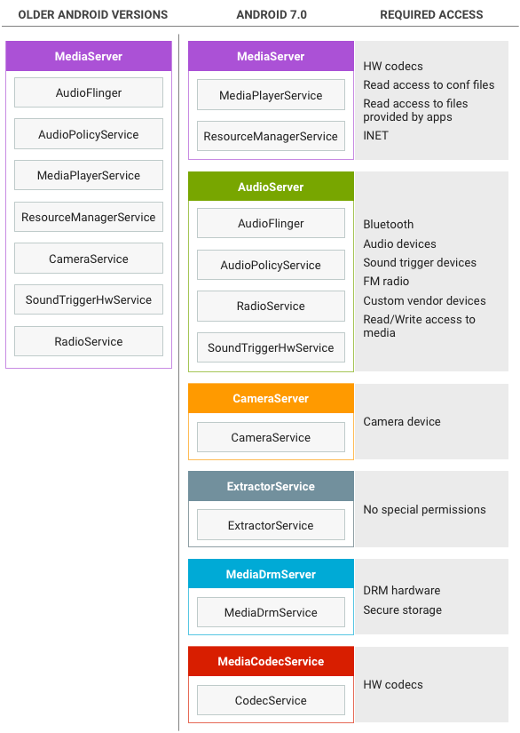
Uvod

Slide 15
Uvod
Kako bi se povećala sigurnost, od verzije Androida 7.0 razdvaja se monolitska arhitektura , na više procesa tako da su permisije ograničene samo na konkretan proces
Vendori su morali da ažuriraju HAL i framework tako da budu kompatibilni sa novom arhitekturom
MediaServer proces zadužen je za puštanje i snimanje, tj. prosleđuje i sinhronizuje bafere između komponenata i procesa, koji komuniciraju putem Binder-a
Aplikacija prosleđuje FD mediaserver-u koji ga onda pakuje u Binder DataSource objekat i prosleđuje extractor procesu koji čita datoteku
Nakon proučavanja datoteke, kreira se odgovarajući extractor za tip datoteke (MP3Extractor, MPEG4Extractor) i mediaserver procesu se vraća Binder interfejs
Upućuju se pozivi ka mediacodec procesu da kreira kodek za zahtevani tip (vraća se Binder interfejs za konkretan kodek)

Slide 16
Uvod
vranic@gtv03-lin-$ adb shell ps | grep media
media 131 1 168608 9372 ffffffff 00000000 S /system/bin/mediaserver
u0_a5 1935 143 947528 29732 ffffffff 00000000 S android.process.media
vranic@gtv03-lin-$ adb shell service list | grep media
9 media_projection: [android.media.projection.IMediaProjectionManager]
13 media_router: [android.media.IMediaRouterService]
14 tv_input: [android.media.tv.ITvInputManager]
16 media_session: [android.media.session.ISessionManager]
32 audio: [android.media.IAudioService]
66 media.sound_trigger_hw: [android.hardware.ISoundTriggerHwService]
67 media.audio_policy: [android.media.IAudioPolicyService]
92 media.overscan: [com.marvell.tv.overscan.IOverscanCalibrator]
93 media.sourcesettings: [com.marvell.tv.media.SourceSettings]
94 media.outputsettings: [com.marvell.tv.media.OutputSettings]
95 media.avsettings: [com.marvell.tv.media.AVSettings]
96 media.camera: [android.hardware.ICameraService]
97 media.player: [android.media.IMediaPlayerService]
103 media.audio_flinger: [android.media.IAudioFlinger]
107 media.hw_resourcemanager: [android.rmservice]

Slide 17
Agenda
Uvod
Arhitektura
MediaCodec sprege
ExoPlayer
Primeri

Slide 18
Arhitektura
Android aplikacija i media server se izvršavaju u dva odvojena procesa. Zašto?
Media server se pokreće prilikom pokretanja sistema
Notes:
Surface Flinger je sistemski servis u Android operativnom sistemu koji je odgovoran za prikazivanje slika na ekranu. On upravlja površinama koje aplikacije koriste da prikažu sadržaj na ekranu, i kombinuje ih u jednu sliku koja se prikazuje na ekranu. To uključuje površine za grafiku, video, i tekstualni sadržaj. Surface Flinger takođe upravlja efektima kao što su prozirnost i transformacije koji se koriste na sadržaju.
Audio Flinger je sistemski servis u Android operativnom sistemu koji je odgovoran za upravljanje i reprodukciju zvuka. On upravlja sesijama zvuka i podešavanjima zvuka, i kombinuje više izvora zvuka u jedan zvuk koji se reprodukuje na uređaju. To uključuje zvuk iz aplikacija, notifikacije, alarmi i slično. Audio Flinger takođe upravlja efektima zvuka koji se kor

Slide 19
Arhitektura
Aplikacije obezbeđuje 3 osnovna podatka neophodna za uspešnu reprodukciju
Audio/video frejmovi se dekoduju unutar Media Servera
Količina podataka koja se šalje nazad aplikaciji je minimizirana

Slide 20
Arhitektura: Detaljnije
Radno okruženje koje se koristi: MediaPlayer
  android.media.MediaPlayer
Radno okruženje je zaduženo za:
  Demultupleksiranje
  Dekodovanje
  A/V sinhronizaciju
  A/V prikaz

Slide 21
Arhitektura: Detaljnije
Implementacija u izvršnom kodu (engl. native, C/C++)
Oslanja se na MediaPlayer servis, koji spram URI određuje koji će MediaPlayer objekat da instancira
Svi izvršni MediaPlayer objekti su deo sistema (engl. firmware)

Slide 22
Arhitektura: Detaljnije
Nisu više u upotrebi:
  VorbisPlayer: OGG
  OpenCore player: generički media player
  MooPlayer: Google TV
Aktivni
  SonivoxPlayer: mid, midi, smf, xmf, mxmf, imy, rttl, rtx i ota
  Stagefright player: generički media player
    AwesomePlayer (podrazumevani media player)
  NuPlayer: generički media player, podrazumevani
  ExoPlayer: generički media player
Native player-i moraju da implementirati MediaPlayer<HW>Interface
  frameworks/base/include/media/MediaPlayerInterface.h

Slide 23
Arhitektura: Protok komandi
Velika cena se plaća prilikom svakog poziva kroz celokupan softverski stek
Ovo je prihvatljivo uzimajući u obzir da aplikacija ne poziva često funkcije MediaPlayer objekta
Nije mnogo koda pisano u Javi
Java kod direktno poziva native proxy kroz JNI mehanizam

Slide 24
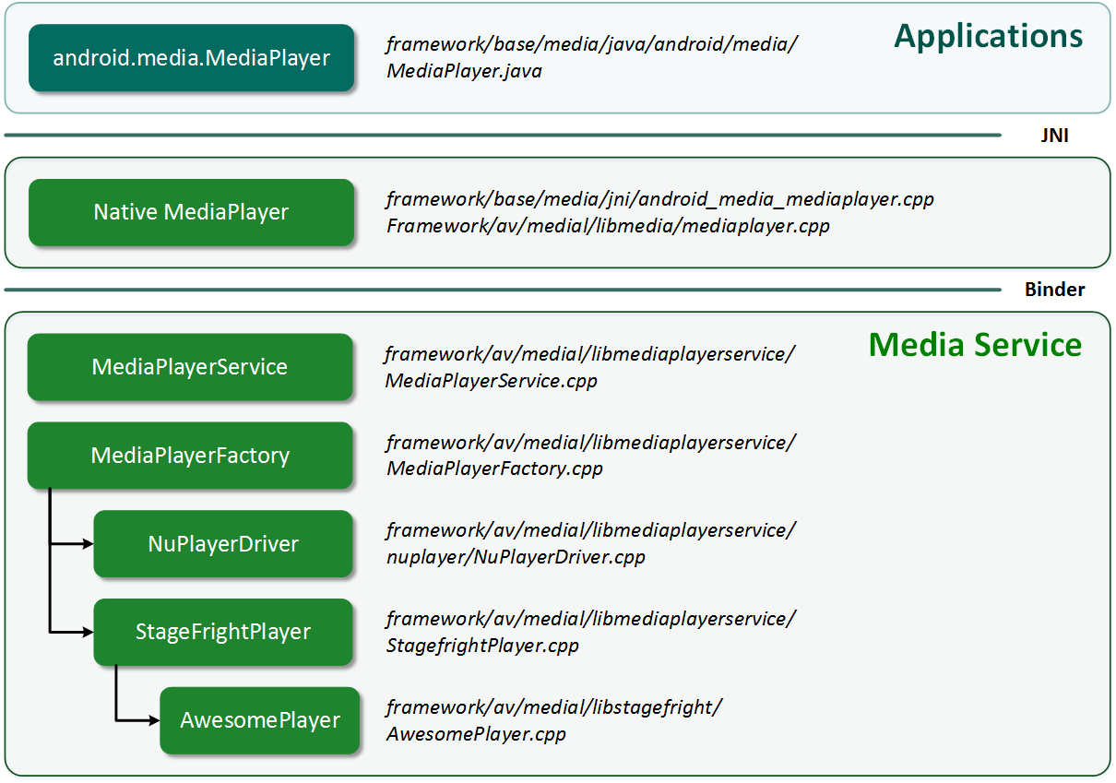
Arhitektura: Protok komandi

Slide 25
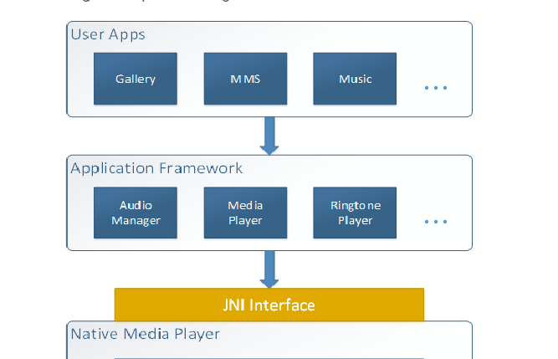

Arhitektura: Protok komandi
/packages/apps – krajnje korisničke aplikacije koriste Java klase iz APP Framework-a
/frameworks/base/media/java
Većina metoda iz Manager-a je samo wrapper funkcija oko nativnih metoda
Mapiraju se na vrlo slične nativne funkcije

Slide 26
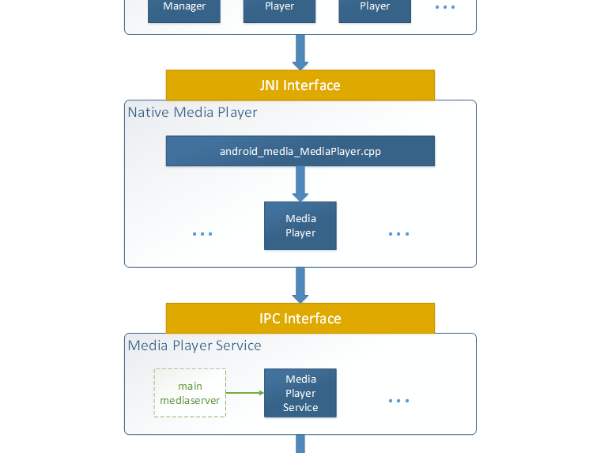
Arhitektura: Protok komandi
Playback zahtev stigne kroz JNI interfejs
Najčešće pozivane nativne metode se nalaze u android_media_MediaPlayer.cpp
Za svaki novi media fajl instancira se novi MediaPlayer objekat
Ni ove klase ne implementiraju zaista media funkcionalnosti, već su samo još jedan nivo indirekcije
Predstavljaju IPC klijente za servise nižeg nivoa
MediaPlayer::start() – rutira na IMediaPlayer-IPC transact(START, data, &reply)
Primljeni IPC zahtevi se obrađuju u MediaPlayerService Subsystem (frameworks/av/media/libmediaplayerservice)
Pravi se novi MediaPlayerService::Client za svaki novi zahtev koji stigne
createPlayer metoda Client objekta kreira media player specifičnog tipa korišćenjem Factory-ja
Svi zahtevi poput pauziranja, zaustavljanja, ponovnog puštanja se prosleđuju instanci player-a (npr.Stagefright player)

Slide 27
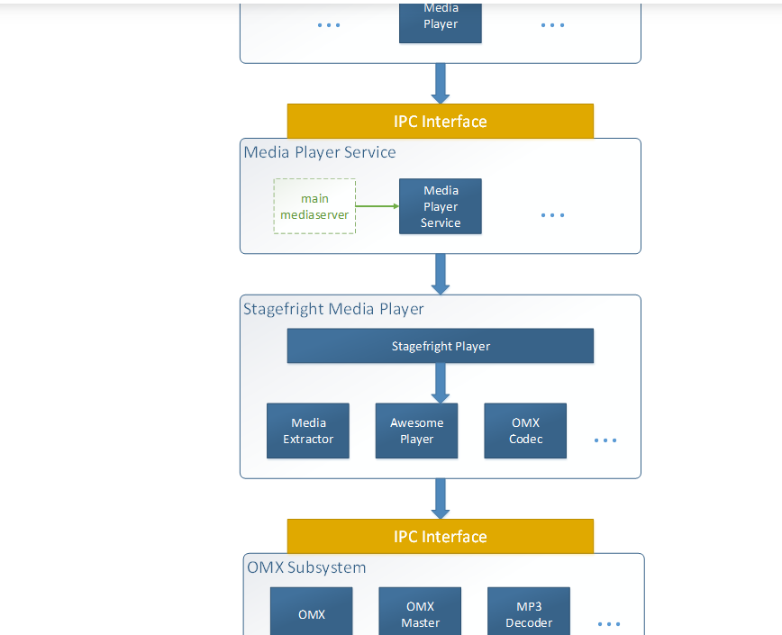
Arhitektura: Protok komandi
Stagefright je klijentska klasa pravog media player-a AwesomePlayer
frameworks/av/media/libstagefright
Implementira algoritamsku logiku

Slide 28
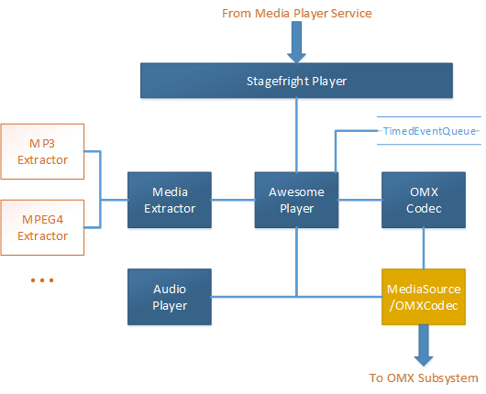
Arhitektura: Protok komandi
Implementira izvršnu funkcionalnost što uključuje povezivanje audio, videa i prevoda sa odgovarajućim dekoderima
Pušta i sinhronizuje audio i video sa caption-ima
setDataSource prilikom inicijalizacije zadaje izvor podataka što zahteva komunikaciju sa MediaExtractor-om
OMX sistem objedinjuje sve dekoderske funkcionalnosti

Slide 29
Arhitektura: Protok komandi
//! Application
MediaPlayer mp = new MediaPlayer();
//! MediaPlayer.java
native_setup(new WeekReference<MediaPlayer(this)>);
//! android_media_MediaPlayer.cpp
sp<MediaPlayer> mp = new MediaPlayer();
//! MediaPlayer.cpp
//! Object initialization

Slide 30
Arhitektura: Protok komandi
//! Application
mp.setDataSource(“http://...”);
//! MediaPlayer.java
setDataSource(URL);
//! android_media_MediaPlayer.cpp
mp.setDataSource(URL);
//! MediaPlayerService.cpp
MediaPlayerFactory::createPlayer();
//! MediaPlayer.cpp
player->setDataSource(URL)

Slide 31
Arhitektura: MediaPlayerFactory
Pre Android v4.X, odluka o odabiru MediaPlayer klase u izvršnom kodu je bila upisana u programskom kodu MediaPlayerService servisa, i kao takva nije se mogla menjati
Dodavanje novog MediaPlayer-a je zahtevalo izmenu programske slike uređaja
Uvođenjem MediaPlayerFactory mehanizma, ovaj postupak je automatizovan (nije potrebna izmena MediaPlayerService servisa)
Pruža nam Factory metodu za kreiranje instance klase MediaPlayer sa specifičnim setom opcija konfiguracije, kao što su ID audio sesije ili izvor podataka.
Ova klasa nije javna, već interna klasa klase MediaPlayer
Notes:
Android fabrika MediaPlayer-a je klasa koja pruža fabričku metodu za kreiranje instance klase MediaPlayer. Fabrička metoda omogućava kreiranje instance klase MediaPlayer sa specifičnim setom opcija konfiguracije, kao što su ID audio sesije ili izvor podataka.
Klasa MediaPlayerFactory je skrivena klasa i nije deo javnog Android SDK-a. Ona se koristi interno u klasi MediaPlayer i nije namenjena za direktno korišćenje. Korišćenje MediaPlayerFactory nije preporučljivo za normalni razvoj i treba da se koristi samo u specifičnim slučajevima gde podrazumevano ponašanje klase MediaPlayer nije dovoljno za potrebe aplikacije.

Slide 32
Arhitektura: MediaPlayerFactory
static player_type getDefaultPlayerType() {
char value[PROPERTY_VALUE_MAX];
if (property_get("media.stagefright.use-awesome", value, NULL)
&& (!strcmp("1", value) || !strcasecmp("true", value))) {
return STAGEFRIGHT_PLAYER;
}
// TODO: remove this EXPERIMENTAL developer settings property
if (property_get("persist.sys.media.use-awesome", value, NULL)
&& !strcasecmp("true", value)) {
return STAGEFRIGHT_PLAYER;
}
return NU_PLAYER;
}

Slide 33
Arhitektura: MediaPlayerFactory
class TestPlayerFactory : public MediaPlayerFactory::IFactory {
public:
virtual float scoreFactory(const sp<IMediaPlayer>&,const char* url, float curScore) {
if (TestPlayerStub::canBeUsed(url)) {
return 1.0;
}
return 0.0;
}
virtual float scoreFactory(const sp<IMediaPlayer>&, int fd, int64_t offset, int64_t length, float curScore) {
if (TestPlayerStub::canBeUsed(fd)) {
return 1.0;
}
return 0.0;
}
virtual sp<MediaPlayerBase> createPlayer() {
ALOGV("Create Test Player stub");
return new TestPlayerStub();
}
};

Slide 34
Arhitektura: MediaPlayerFactory
void MediaPlayerFactory::registerBuiltinFactories() {
Mutex::Autolock lock_(&sLock);
if (sInitComplete)
return;
registerFactory_l(new StagefrightPlayerFactory(), STAGEFRIGHT_PLAYER);
registerFactory_l(new NuPlayerFactory(), NU_PLAYER);
registerFactory_l(new SonivoxPlayerFactory(), SONIVOX_PLAYER);
registerFactory_l(new TestPlayerFactory(), TEST_PLAYER);
sInitComplete = true;
}

Slide 35
Agenda
Uvod
Arhitektura
MediaCodec sprege
ExoPlayer
Primeri

Slide 36
Media Codec: uvod
Ideja da se napravi Media Codec sprega je da se na jednostavan način apstrahuje pristup media resursima i omogući pravljenje media player-a i media komponenti na aplikativnom nivou
Media Codec 2.0
  Novi korisnički scenariji: Pre-post obrada
  Poboljšanje performansi
  Jednostavnije
  Veća fleksibilnost
Gde se nalazi kod?
  NDK
    frameworks\av\include\ndk\
  AOSP native
    frameworks\av\include\media\stagefright\
      Slični nazivi klasa, samo bez Ndk
  AOSP java
    frameworks\base\media\java\android\media\

Slide 37
Media Codec: moduli
Modul | Opis
Media Format | Baza podataka koja opisuje media codec objekat. Sadrži get/set (int32, int64, float, buffer ili string)funkcije pomoću kojih se postavljaju vrednosti za predefinisane ključeve: bit rate, frame rate, duration, height, width itd.
Media Codec | Upravljanje radom media codec objekta: pokretanje-zaustavljanje media codec-a, dobavljanje ulaznih-izlaznih memorijskih nizova i sl.
Media Extractor | Izdvajanje multimedijalnog sadržaja iz ulaznog toka.
Media Error | Poruke koje opisuju greške iz Media Codec sprege.
Media Crypto | Crypto Media sprega.
Media Drm | DRM Media sprega
Media Muxer | Utiskivanje specifičnih informacija u izlaznu datoteku: GPS pozicija, predefinisana orijentacija videa i sl.

Slide 38
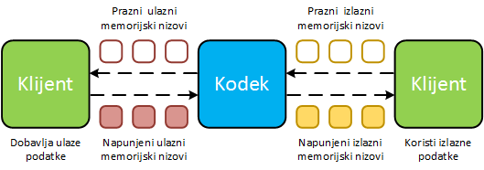
Media Codec: arhitektura
Klijent 1:
  Dobavlja od Media Codec-a prazne memorijske nizove
  Puni dobijene memorijske nizove sadržajem i šalje ih Media Codec-u na obradu
  Primer: media extractor

Slide 39
Media Codec: arhitektura
Kodek
  Obrađuje primljene pune ulazne memorijske nizove
  Puni izlazne memorijske nizove obrađenim sadržajem
  Primer: dekodovanje multimedijalnog sadržaja

Slide 40
Media Codec: arhitektura
Klijent 2:
  Dobavlja od Media Codec-a pune memorijske nizove
  Obradjuje dobijene memorijske nizove i nakon toga ih šalje Media Codec-u na ponovnu upotrebu
  Primer: renderer

Slide 41
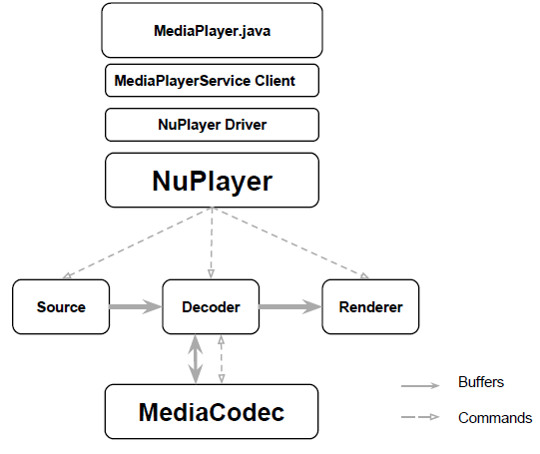
Media Codec: arhitektura
Nove Android media player klase:
  NuPlayer
  ExoPlayer

Slide 42
Media Extractor funkcije
Funkcija | Opis
AMediaExtractor* AMediaExtractor_new(); | Pravljenje novog media extractor objekta.
media_status_t AMediaExtractor_delete(AMediaExtractor*); | Brisanje media extractor objekta i oslobađanje memorije.
media_status_t AMediaExtractor_setDataSourceFd(AMediaExtractor*, int fd, off64_t offset, off64_t length); | Postavljanje izvora multimedijalnog sadržaja na file descriptor.
media_status_t AMediaExtractor_setDataSource(AMediaExtractor*, const char *location); | Postavljanje izvora multimedijalnog sadržaja na URI.
size_t AMediaExtractor_getTrackCount(AMediaExtractor*); | Dobavljanje broja traka.
AMediaFormat* AMediaExtractor_getTrackFormat(AMediaExtractor*, size_t idx); | Dobavljanje informacije o pojedinim trakama.
media_status_t AMediaExtractor_seekTo(AMediaExtractor*, int64_t seekPosUs, SeekMode mode); | Skok na određenu poziciju u us. Moguće je uraditi skok na prethodni, sledeći li najbliži sync okvir.

Slide 43
Media Extractor funkcije
Funkcija | Opis
ssize_t AMediaExtractor_readSampleData(AMediaExtractor*, uint8_t *buffer, size_t capacity); | Čitanje podataka iz media extractor objekta. Funkcija vraća -1 u koliko nema više podataka.
int AMediaExtractor_getSampleTrackIndex(AMediaExtractor*); | Od koje trake potiče pročitani podatak (0 … getTrackCount() - 1)
int64_t AMediaExtractor_getSampleTime(AMediaExtractor*); | Vremenska oznaga pročitanog podatka u us.
uint32_t AMediaExtractor_getSampleFlags(AMediaExtractor*); | Da li je pročitani podatak sync frame ili da li je podatak kodiran.
media_status_t AMediaExtractor_selectTrack(AMediaExtractor*, size_t idx); | Selekcija trake.
media_status_t AMediaExtractor_unselectTrack(AMediaExtractor*, size_t idx); | Poništavanje selekcije trake.
bool AMediaExtractor_advance(AMediaExtractor*); | Napredovanje ka sledećim podacima. Vraća false ukoliko nema više podataka.

Slide 44
Data Source funkcije
Funkcija | Opis
virtual status_t initCheck() const = 0; | Postavljanje izvora u početno stanje.
virtual ssize_t readAt(off64_t offset, void *data, size_t size) = 0; | Dostavljanje podataka media extractor-u. Preporuka je da se ovde ne koristi kružni memorijski niz zato što čitanje može da ide u napred i u nazad.
virtual status_t getSize(off64_t *size); | Koliko podataka se nalazi u memorijskom nizu.
bool sniff(String8 *mimeType, float *confidence, sp<AMessage> *meta); | Ova funkcija se poziva iz generičkog MediaExtractor-a i vraća sa kolikom sigurnošću ovaj izvor može da se koristi. Na osnovu meta podataka pravi se pravi Media Extractor.
static void RegisterDefaultSniffers(); | Prijavljivanje sniff funkcija. Ukoliko se pravi novi tip izvora potrebno je proširiti generički Data Source pozivom RegisterSniffer_l.

Slide 45
Media Codec funkcije
Funkcija | Opis
AMediaCodec* AMediaCodec_createCodecByName(const char *name); | Pravljenje novog Media Codec objekta po nazivu.
AMediaCodec* AMediaCodec_createDecoderByType(const char *mime_type); | Pravljenje novog Media Codec dekoder objekta po tipu.
AMediaCodec* AMediaCodec_createEncoderByType(const char *mime_type); | Pravljenje novog Media Codec enkoder objekta po tipu.
media_status_t AMediaCodec_delete(AMediaCodec*) | Brisanje Media Codec objekta.
media_status_t AMediaCodec_configure( AMediaCodec*, const AMediaFormat* format, ANativeWindow* surface, AMediaCrypto *crypto, uint32_t flags); | Podešavanje Media Codec objekta, format, ravan za iscrtavanje i kripto podaci.

Slide 46
Media Codec funkcije
Funkcija | Opis
media_status_t AMediaCodec_start(AMediaCodec*); | Pokretanje media codec modula. Codec mora biti konfigurisan pre nego što se pokrene. Nakon pokretanja moguće je dobaviti-poslati ulazne memorijske nizove.
media_status_t AMediaCodec_stop(AMediaCodec*); | Stopiranje media codec modula.
media_status_t AMediaCodec_flush(AMediaCodec*); | Brisanje media codec ulaznih i izlaznih memorijskih nizova.

Slide 47
Media Codec funkcije
Funkcija | Opis
ssize_t AMediaCodec_dequeueInputBuffer(AMediaCodec*, int64_t timeoutUs); | Dobavljanje prvog slobodnog ulaznog memorijskig niza. Povratna vrednost je ID ulaznog memorijskog niza.
uint8_t* AMediaCodec_getInputBuffer(AMediaCodec*, size_t idx, size_t *out_size); | Dobavljanje memorije za slobodan memorijski niz čiji je ID dobavljen sa dequeueInputBuffer.
media_status_t AMediaCodec_queueInputBuffer(AMediaCodec*, size_t idx, off_t offset, size_t size, uint64_t time, uint32_t flags); | Slanje napunjenog ulaznog memorijskog niza media codec objektu.

Slide 48
Media Codec funkcije
Funkcija | Opis
ssize_t AMediaCodec_dequeueOutputBuffer(AMediaCodec*, AMediaCodecBufferInfo *info, int64_t timeoutUs); | Dobavljanje prvog slobodnog izlaznog memorijskig niza. Povratna vrednost je ID izlaznog memorijskog niza.
uint8_t* AMediaCodec_getOutputBuffer(AMediaCodec*, size_t idx, size_t *out_size); | Dobavljanje memorije za slobodan memorijski niz čiji je ID dobavljen sa dequeueOutputBuffer.
media_status_t AMediaCodec_releaseOutputBuffer(AMediaCodec*, size_t idx, bool render); | Vraćanje izlaznog memorijskog niza media codec objektu na ponovno korišćenje.

Slide 49
Media Crypto funkcije
Funkcija | Opis
bool AMediaCrypto_isCryptoSchemeSupported(const AMediaUUID uuid); | Proverava da li postoji DRM plugin sa oznakom uuid.
AMediaCrypto* AMediaCrypto_new(const AMediaUUID uuid, const void *initData, size_t initDataSize); | Pravi novi crypto objekat.
void AMediaCrypto_delete(AMediaCrypto* crypto); | Uništa crypto objekat.
bool AMediaCrypto_requiresSecureDecoderComponent(const char *mime); | Zahtevanje korišćenje zaštićenog dekodera.

Slide 50
Agenda
Uvod
Arhitektura
MediaCodec sprege
ExoPlayer
Primeri

Slide 51


ExoPlayer: pregled
Aplikativni MediaPlayer za Android
Izgrađen na spregama niskog nivoa: MediaCodec
Razvijen od strane Google
Open-source
Ima ugrađenu podršku za adaptivne standarde
Već se koristi kao multimedijalni player u nekim Google aplikacijama:
  Youtube
  Google Play Movies

Slide 52
ExoPlayer: pregled
Ima podršku za:
  DASH i SmoothStreaming adaptivne formate
  DRM
  Lako proširiv
  Napredni korisnici mogu da menjaju ponašanje player-a:
    Promena načina baferovanja
    Mogućnost keširanja
    Dodavanje novih tipova izvora multimedijalnog sadržaja

Slide 53
ExoPlayer: media codec sprega
Programeri su sada u mogućnosti da razviju aplikativni media player, pri čemu će programska logika player-a biti na aplikativnom nivou:

Slide 54
ExoPlayer: media codec sprega
Ili da prilagode način na koji se podaci dobavljaju, baferuju i ekstrakuju iz novih video formata ili adaptivnih usluga

Slide 55
Agenda
Uvod
Arhitektura
MediaCodec sprege
ExoPlayer
Primeri

Slide 56
Primeri
Java Media Player primer
Media Codec primer

Slide 57
1.korak
Manifest permisije
<uses-permission android:name="android.permission.INTERNET" />
<uses-permission android:name="android.permission.WAKE_LOCK" />

Slide 58
2. korak
MediaPlayer mediaPlayer = MediaPlayer.create(context, R.raw.sound_file_1);
mediaPlayer.start();
Uri myUri = ....; // initialize Uri here
MediaPlayer mediaPlayer = new MediaPlayer();
mediaPlayer.setAudioAttributes(
new AudioAttributes.Builder()
.setContentType(AudioAttributes.CONTENT_TYPE_MUSIC)
.setUsage(AudioAttributes.USAGE_MEDIA)
.build()
);
mediaPlayer.setDataSource(getApplicationContext(), myUri);
mediaPlayer.prepare();
mediaPlayer.start();

Slide 59
Java media player primer
String url = http://....
SurfaceHolder holder = ....
MediaPlayer player = new MediaPlayer();
player.setDataSource(url);
player.setAudioStreamType(AudioManager.STREAM_MUSIC);
player.setDisplay(holder);
player.prepare();
player.start();
...
player.seekTo(seekPositionInMs);
...
player.pause();
...
player.stop();
player.release();
player = null;

Slide 60
Pažnja!
UI thread! – PrepareAsync()
Stanja Media Player-a
Release MediaPlayer-a (onStop())
mediaPlayer.release();
mediaPlayer = null;

Slide 61
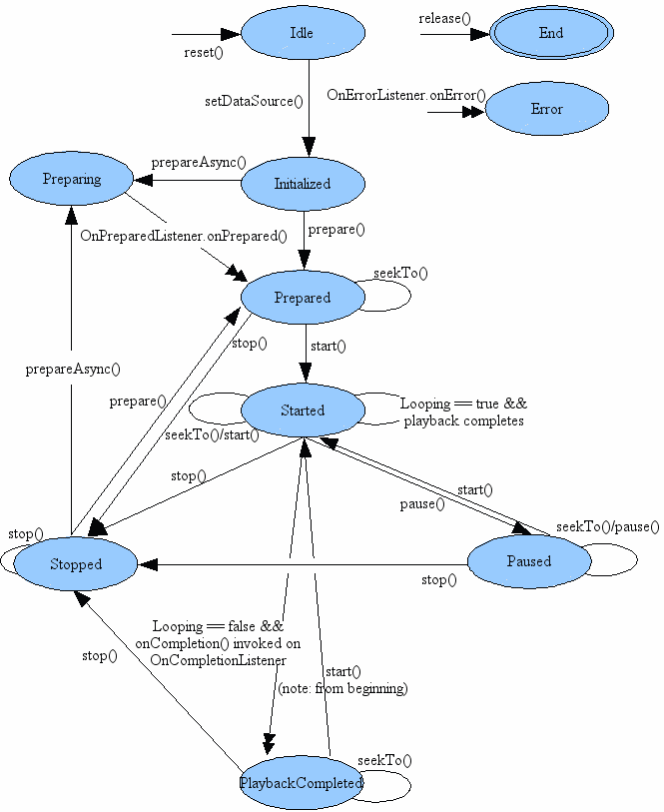
Java media player primer: automat stanja

Slide 62
Media Codec primer
//! Decoders variables
AMediaCodec * mVideoDecoder;
AMediaCodec * mAudioDecoder;
sp<AudioTrack> mAudioTrack;
int mAudioIndex = -1;
int mVideoIndex = -1;
//! Use this to extract data from file
AMediaExtractor * mExtractor;
//! Notification for playback end
sem_t mPlaybackComplete;

Slide 63
Media Codec primer
//! Open test file
mTestFileFD = open(uri, O_RDONLY);
mTestFileSize = lseek(mTestFileFD, 0, SEEK_END);
lseek(mTestFileFD, 0, SEEK_SET);
//! Create media extractor
mExtractor = AMediaExtractor_new();
if (mExtractor == NULL) {
ALOGE("Can't create new extractor.");
return;
}
status = AMediaExtractor_setDataSourceFd(mExtractor, mTestFileFD, 0,
mTestFileSize);
if (status != AMEDIA_OK) {
ALOGE("Can't set fd data source: %d", status);
return;
}
//! Get surface
getSurface()

Slide 64
Media Codec primer
//! Get number of tracks
int trackNum = AMediaExtractor_getTrackCount(mExtractor);
for (int i = 0; i < trackNum; i++) {
AMediaFormat * format = AMediaExtractor_getTrackFormat(mExtractor, i);
//! 1) check is video or audio track
//! 2) select track in extractor
//! 3) get mime type from format
//! 4) create decoder
//! 5) configure decoder
}

Slide 65
Media Codec primer
if (isVideo(format) && mVideoIndex == -1) {
mVideoIndex = i;
if (AMediaExtractor_selectTrack(mExtractor, mVideoIndex) != AMEDIA_OK) {
ALOGE("Can't select video track"); return;
}
const char * mime = (char *) malloc( sizeof(char) * FORMAT_BUFFER_SIZE);
if (!AMediaFormat_getString(format, "mime", &mime)) {
ALOGE("Can't get mime string"); return;
}
mVideoDecoder = AMediaCodec_createDecoderByType(mime);
if (mVideoDecoder == NULL) {
ALOGE("Can't create video decoder by type: %s", mime); return;
}
status = AMediaCodec_configure(mVideoDecoder, format, gNativeWindow, NULL, 0);
if (status != AMEDIA_OK) {
ALOGE("Can't configure video decoder"); return;
}
continue;
}

Slide 66
Media Codec primer
//! Create audio decoder
if (isAudio(format) && mAudioIndex == -1) {
mAudioIndex = i;
if (AMediaExtractor_selectTrack(mExtractor, mAudioIndex) != AMEDIA_OK) {
ALOGE("Can't select video track"); return;
}
const char * mime = (char *) malloc(sizeof(char) * FORMAT_BUFFER_SIZE);
if (!AMediaFormat_getString(format, "mime", &mime)) {
ALOGE("Can't get mime string"); return;
}
mAudioDecoder = AMediaCodec_createDecoderByType(mime);
if (mAudioDecoder == NULL) {
ALOGE("Can't create audio decoder by type: %s", mime); return;
}
status = AMediaCodec_configure(mAudioDecoder, format, NULL, NULL, 0);
if (status != AMEDIA_OK) {
ALOGE("Can't configure audio decoder"); return;
}
mAudioTrack = new AudioTrack(AUDIO_STREAM_MUSIC, sampleRate,
AUDIO_FORMAT_PCM_16_BIT,
audio_channel_out_mask_from_count(channelCount));
continue;
}

Slide 67
Media Codec primer
media_status_t status;
status = AMediaCodec_start(mVideoDecoder);
if (status != AMEDIA_OK) {
ALOGE("Can't start video decoder");
return;
}
status = AMediaCodec_start(mAudioDecoder);
if (status != AMEDIA_OK) {
ALOGE("Can't start audio decoder");
return;
}
mAudioTrack->start();
int x;
pthread_create(&threadId, NULL, threadLoop, &x);

Slide 68
Media Codec primer
int trackIndex;
int64_t sampleTime;
ssize_t bufferIndex;
uint8_t * buffer;
size_t bufferSize;
while (true) {
trackIndex = AMediaExtractor_getSampleTrackIndex(player->mExtractor);
sampleTime = AMediaExtractor_getSampleTime(player->mExtractor);
//! 1) check is video or audio track
//! 2) get input buffer
//! 3) fill input buffer with data from extractor
//! 4) get output buffer
//! 5) decode data from input buffer and render
//! 6) move with data extraction
}

Slide 69
Media Codec primer
if (trackIndex == player->mVideoIndex) {
bufferIndex = AMediaCodec_dequeueInputBuffer(player->mVideoDecoder, BUFFER_QUEUE_WAIT_TIME_US);
if (bufferIndex < 0) {
continue;
}
buffer = AMediaCodec_getInputBuffer(player->mVideoDecoder, bufferIndex, &bufferSize);
}
if (trackIndex == player->mAudioIndex) {
bufferIndex = AMediaCodec_dequeueInputBuffer(player->mAudioDecoder, BUFFER_QUEUE_WAIT_TIME_US);
if (bufferIndex < 0) {
continue;
}
buffer = AMediaCodec_getInputBuffer(player->mAudioDecoder,
bufferIndex, &bufferSize);
}

Slide 70
Media Codec primer
//! Fill input buffer with coded data
ssize_t read = AMediaExtractor_readSampleData(player->mExtractor,
buffer, bufferSize);
if (read == -1) {
ALOGI("End of stream reached");
sem_post(&player->mPlaybackComplete);
return NULL;
}
if (trackIndex == player->mVideoIndex) {
AMediaCodec_queueInputBuffer(player->mVideoDecoder, bufferIndex, 0,
read, sampleTime, sampleFlags);
}
if (trackIndex == player->mAudioIndex) {
AMediaCodec_queueInputBuffer(player->mAudioDecoder, bufferIndex, 0,
read, sampleTime, sampleFlags);
}
player->renderVideo(player->mVideoDecoder);
player->renderAudio(player->mAudioDecoder);
AMediaExtractor_advance(player->mExtractor);

Slide 71
Media Codec primer
ssize_t index;
AMediaCodecBufferInfo info;
while (true) {
index = AMediaCodec_dequeueOutputBuffer(codec, &info,
BUFFER_QUEUE_WAIT_TIME_US);
if (index < 0) {
break;
}
if (AMediaCodec_releaseOutputBuffer(codec, index, true) != AMEDIA_OK) {
ALOGE("Can't render video buffer");
return;
}
}

Slide 72
Media Codec primer
ssize_t index;
AMediaCodecBufferInfo info;
while (true) {
index = AMediaCodec_dequeueOutputBuffer(codec, &info,
BUFFER_QUEUE_WAIT_TIME_US);
if (index < 0) {
break;
}
size_t bufferSize;
uint8_t* buffer = AMediaCodec_getOutputBuffer(codec, index,
&bufferSize);
mAudioTrack->write(buffer, bufferSize);
if (AMediaCodec_releaseOutputBuffer(codec, index, false) != AMEDIA_OK) {
ALOGE("Can't release audio buffer");
return;
}
}

Slide 73
Kraj
Pitanja?

Slide 74
Literatura
Pap dr Ištvan, Lukić dr Nemanja, “Projektovanje i arhitekture softverskih sistema – Sistemi zasnovani na Androidu”
Bert Van Dam, Poornachandra Kallare, “The Android media framework”, Android builders summit, 2014.
https://developer.android.com/guide/topics/media/mediaplayer.html
https://developer.android.com/reference/android/media/MediaCodec.html
https://developer.android.com/reference/android/media/package-summary.html

